Slide 1
Развитие зарубежной географии в XX веке

Slide 2
Этапы развития зарубежной географии:
1920-1930-е гг. – постепенно уменьшалась доля работ классического типа, в которых природа, население и хозяйство рассматривались как части единого знания о человеке и среде его обитания;
1940-1950-е гг. – возобладали вопросы практической направленности, проблемы детального изучения территорий с задачей научного обеспечения усилий по эксплуатации природно-ресурсного потенциала;
1960-1970-е гг.стали обнаруживаться явные признаки исчерпания минерально-сырьевых ресурсов и всё более угрожающего накопления отходов человеческой деятельности.
1980-1990-е гг. – характеризуются преобладающим изучением проблем регионализма и глобализма на основе экологической концепции.

Slide 3
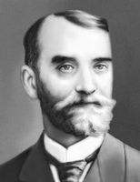
Развитие географии во Франции
Видаль де ля Блаш (22.01.1845-05.04.11918), французский географ. Создатель французской географической школы, в которой особое значение придаётся географии человека. Автор исследований в области физической географии и географии населения большого атласа по географии и истории мира (содержит карты по древней, средневековой и новой истории, географии материков и стран). Основатель (1891) географического французского журнала «Annales de géographie». Основные теоретические работы учёного обобщены под редакцией Э. Мартонна в книге «Принципы географии человека» (1922). По его идее и под его руководством начата подготовка многотомного труда по всемирной географии, изданного посмертно.

Slide 4
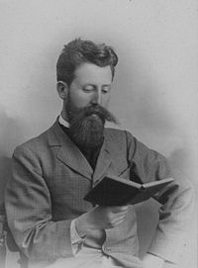
Развитие географии во Франции
Жан Брюн (25.10.1869 - 25.08.1930), французский географ. Окончил университет в Париже (1892). Преподавал в университетах Фрибура и Лозанны (Швейцария); профессор Коллеж де Франс (после 1912). Один из первых теоретиков французской школы «географии человека». Создатель серии географических учебников (Collection de J. Brunnes) и монографии о Франции.

Slide 5
Развитие географии во Франции
Эмманюэль де Мартонн (01.04.1873 - 25.07.1955), французский географ, представитель французской школы "географии человека", член Парижской АН (1942). Профессор Сорбонны (с 1909). В 1938—52 президент Международного географического союза (с 1952 его почётный президент). Почётный член Географического общества СССР (с 1933). Проводил полевые исследования во Франции, Румынии и других странах Европы, а также в Северной Африке, Северной и Южной Америке. Внёс значительный вклад в исследование основ физической географии, геоморфологии, классификации климатов, а также в физико-географическое страноведение. Основные труды по общей и региональной физической географии.

Slide 6
Развитие географии в Великобритании
Свойства присущие периоду развития географии Великобритании:
устойчивый интерес к открытиям и исследованиям земель;
упор на различные виды региональных исследований;
включение полевых наблюдений и расшифровки картографических материалов;
сосредоточенность на изучении исторической географии и связанной с ней истории географии;
изучение географии в связи с экономическими, социальными и политическими проблемами.

Slide 7
Развитие географии в США
Эллен Черчилль Семпл (08.01.1863 -08.05.1932)— американский географ. Современница У. Дэвиса и М. Джефферсона. Книга «Влияние географической среды» (1911).

Slide 8
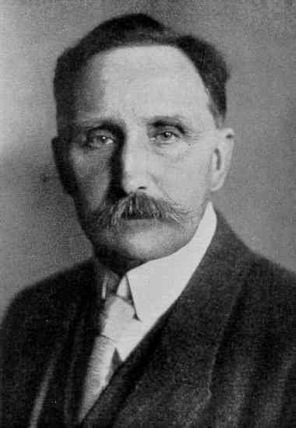
Развитие географии в США
Хаусховер Карл Гаусгофер (1869-1946) - немецкий политический деятель и ученый, глава германской геополитической школы. Родился 27 августа 1869 в Мюнхене. Создал стройное геополитическое деление мира на панрегионы, в которых одно или несколько крупных государств оказывают влияние на перефирию.

Slide 9
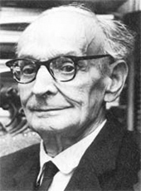
Развитие географии в США
Вальтер Кристаллер (21.04.1893 – 09.03.1969) - немецкий географ, автор теории центральных мест.
1933 год – основополагающая теория «Центральные места в Южной Германии».

Slide 10
Спасибо за внимание!

